Slide 1
Přednáška 2 - Proces vyšetření. Pozorování a rozhovor.
PSYb4020 Psychologické testování a diagnostika dospělých
Stanislav Ježek, FSS MU

Slide 2
Program
Proces vyšetření
Pozorování a rozhovor ve vyšetření
Upřesnění zadání seminární práce

Slide 3
procesY vyšetření
Administrace
≈metod
Stanovení potřebných informací
(volba metod)
Kontext
a
otázka
Nález -
interpretace
Komunikace a další práce
Vlastní administrace
(+ pozorování)
(+ inquiry)
Informování
(souhlas)
Zajištění podmínek
Vyhodnocení,
poznámky
Interpretace
(propojení s ostatními info)

Slide 4
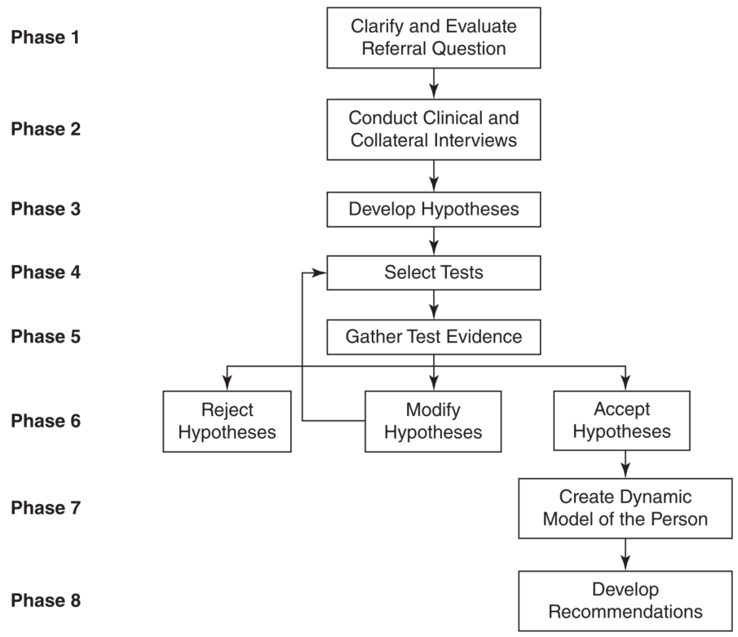
Wright (2010)

Slide 5
procesY vyšetření
Administrace
≈metod
Stanovení potřebných informací
(volba metod)
Kontext
a
otázka
Nález -
interpretace
Komunikace a další práce
Vlastní administrace
(+ pozorování)
(+ inquiry)
Informování
(souhlas)
Zajištění podmínek
Vyhodnocení,
poznámky
Interpretace
(propojení s ostatními info)

Slide 6
Kontext a otázka(y)
Co je cílem vyšetření?
Na cíl vyšetření usuzujeme ze zakázky, která přichází v nějakém kontextu a definitivně se na něm domlouváme s klientem, pakliže je to možné.
Znalost kontextu – oč tu obvykle, obecně jde?
  Psychiatrické zařízení, neurologické/neuropsychologické zařízení, obecně zdravotnické zařízení
  Soudně-znalecký kontext, obecně posudkový
  Školní, vzdělávací instituce
  Psychoterapeutický, poradenský kontext
  Organizační výběrový, rozvojový
  …
Notes:
Na cíl vyšetření usuzujeme ze zakázky, která přichází v nějakém kontextu a definitivně se na něm domlouváme s klientem, pakliže je to možné.
Práce začíná před příchodem klienta. Zbytek při a po prvním/vstupním rozhovoru.
Různé kontexty (z americké perspektivy) popisuje G-M v kapitole 2: Context of Clinical Assessment

Slide 7
Kontext a otázka(y) (pokrač.)
Doporučení, zakázka, parere – oč komu jde v tomto případě?
  Kdo vyšetření doporučil (zadavatel)? Kdo platí? (a kdo je zákazník) – identifikace stakeholderů
  Je vyšetřovaná osoba dobrovolně spolupracující osobou?
    Jaký je její postoj k vyšetření? Jaké (právní) následky pro něj může vyšetření mít?
Explicitní a implicitní zakázka (nabídnutý vs. skutečný problém)
  Co naplní očekávání klienta (stakeholderů)?
  Konfrontace očekávání s možnostmi vyšetřujícího (popř. psychologie)
  Vyjednání oboustranně uspokojivého cíle vyšetření
  Ideálně rámcově již při sjednávání termínu vyšetření
Notes:
Práce začíná před příchodem klienta. Zbytek při a po prvním/vstupním rozhovoru.
Různé kontexty (z americké perspektivy) popisuje G-M v kapitole 2: Context of Clinical Assessment

Slide 8
Kontext a otázka(y) (pokrač.)
Sebereflexe – dokážu poskytnout odpověď?
  Mám potřebné znalosti a dovednosti? Lze je získat? Předjímám potřebné informace.
  Kulturní kompetence – prý 4. vlna v psychologii
  Znalost systému – procesy, zdroje informací, lidi, očekávání – zákonné povinnosti
LZE ODMÍTNOUT ZADÁNÍ!
  bez této možnosti se z profesionála-psychologa stává neprofesionální plízr
Notes:
Práce začíná před příchodem klienta. Zbytek při a po prvním/vstupním rozhovoru.
Různé kontexty (z americké perspektivy) popisuje G-M v kapitole 2: Context of Clinical Assessment
V Zimmermanovi je to kapitola 1. Beginning and Ending the Interview

Slide 9
procesY vyšetření
Administrace
≈metod
Stanovení potřebných informací
(volba metod)
Kontext
a
otázka
Nález -
interpretace
Komunikace a další práce
Vlastní administrace
(+ pozorování)
(+ inquiry)
Informování
(souhlas)
Zajištění podmínek
Vyhodnocení,
poznámky
Interpretace
(propojení s ostatními info)

Slide 10
stanovení potřebných informací kroky ke zdůvodněné volbě metod
  Otázky, na které má vyšetření poskytnout odpověď
  Získání informací o problému – studium
  Získání a studium záznamů klienta (zdravotní, kariérní…)
  Identifikace domén fungování, o kterých je potřeba se něco dozvědět
    emoční fungování ● intelektové fungování ● paměť a exekutivní funkce ● akademický výkon ● chování ● interpersonální vztahy ● myšlenkové/kognitivní procesy ● sebepojetí ● fungování v rodině ● rodinná anamnéza ● situační stres ● symptomy…
  Volba testů a dalších diagnostických postupů
  …Administrace
  …Určení reliability, validity a použitelnosti získaných dat
Notes:
Třeba soudní znalci studium spisu moc nedoporučují.
Když se volba testů udělá moc brzy, nebo automaticky bez rozvahy nad cílem vyšetření, nemůžeme s uvědomit tak dobře limity použitých testů, protože budeme mít tendenci přizpůsobovat otázku tomu, co test(y) nabízí. Tohle může někomu vyhovovat (nemusí si nad kvalitami testů lámat hlavu), ale z hlediska péče o klienta to není dobré.

Slide 11
stanovení potřebných informací
EBA
Dnes stále více v kontextu hnutí za Evidence-Based Assessment
příklon ke zdůvodněné volbě nástrojů (vs. komplexní baterie „na vše“) – ve výběrových řízeních to implikuje i legislativa (viz Stříteský)
zvýšené užívání metod specificky zaměřených na určité diagnózy, symptomy, kompetence….
zvýšený důraz na celoživotní vzdělávání (o metodách)
zvýšený důraz na stanovení diagnóz
jde na ruku hnutí za akontabilitu zdravotnické péče – výkaznictví, formalismus, diagnózy
Připravenost argumentovat co, proč a jak vyšetřením zjišťujeme.
Notes:
http://www.testforum.cz/domains/testforum.cz/index.php/testforum/article/view/TF2018-10-179#.W7Hnz2j7TRY

Slide 12
stanovení potřebných informací
Ve (zkrácené) zkratce Meyera et al. (2001):
„Za optimálních podmínek nám
nestrukturovaný rozhovor poskytne narativní informace o životě,[…]
strukturované rozhovory a self-reportové nástroje nám poskytne detaily o klientově vědomém porozumění sobě samému a navenek projevované symptomatologii […],
výkonové osobnostní testy (ROR, TAT) nám poskytnou data o chování v nestrukturovaných podmínkách nebo implicitní dynamiku a schémata percepce a motivace […],
výkonové kognitivní úkoly nám dají informace o řešení problémů a funkčních schopnostech […] a
posuzovací škály nám poskytnou pohled dalších informátorů…“

Slide 13
ČaSOVé rozlišení potřebných informací
Minulost
Narativní historie problému/otázky – do jakého příběhu vstupujeme
Vývoj projevů, symptomů, indikátorů v čase
  Spíše jde o využití předpokladu kontinuity osobnosti k usuzování na to, co připsat změnám v prostředí a co stabilním osobnostním charakteristikám (pravidelnosti), méně pak kvůli připisování současných problémů významným událostem/faktorům v dětství.
Konzistence napříč situacemi, životními doménami – rodina, škola, kamarádi, partneři, koníčky...
Současnost
Současnost problému/otázky a konzistence napříč doménami
Nová situace – probíhající vyšetření – je v souladu?
Tady ve vyšetření – jaké projevy lze pozorovat v rámci rozhovoru
Tady ve vyšetření – jaké projevy lze pozorovat, když extra vytvoříme situaci, aby se mohly vyskytnout – standardizované metody.
Notes:
Konzistence je nenápadný klíč. Vedle racionálních úvah o tom, co se chceme dozvědět, je pocit, že nějaká dvě chování a prožitky jsou nekonzistentní (vyskytuje-li se jedno, nečekal bych druhé), také signálem mých v danou chvíli možná nevědomých očekávání. Vyjasnění/ujištění se takových nekonzistencí může samozřejmě vést k tomu, že si uvědomím, že moje očekávání bylo mylné/stereotypní/příliš zjednodušující.

Slide 14
Plán vyšetření máme-li jasný cíl vyšetření, co se potřebuji dozvědět?
Jak určím, na co se chci ptát?
  Jaká je obvyklá etiologie a vývoj problému? Jak se obvykle(asi) projevuje v různých doménách?
Co budu pozorovat?
  Jaké projevy jsou pozorovatelné?
Co přesně budu chtít získat strukturovanými metodami?
  Jaké informace, skóry?
  K jakým pozorováním získám příležitost?

Slide 15
procesY vyšetření
Administrace
≈metod
Stanovení potřebných informací
(volba metod)
Kontext
a
otázka
Nález -
interpretace
Komunikace a další práce
Vlastní administrace
(+ pozorování)
(+ inquiry)
Informování
(souhlas)
Zajištění podmínek
Vyhodnocení,
poznámky
Interpretace
(propojení s ostatními info)

Slide 16
Informovaný souhlas
MANDÁT >> RAPORT
Souhlasí s ….
Je si vědom, že…
NE „Byl informován…“
Informování směřující k získání souhlasu s…
…s cílem vyšetření,
…s provedením vyšetření zamýšleným způsobem,
  (zajistíme patřičnou úroveň informovanosti o plánovaných metodách)
…s možnými konsekvencemi (různých výsledků) vyšetření,
…s možnými riziky,
…se způsobem nakládání s osobními údaji (zprávou z vyšetření), zejm. informování dalších osob, institucí a …
Zahrnuje také informování o právech a povinnostech klienta/vyšetřované osoby.
IS shrnuje vše, co předpokládáme, že klient o průběhu vyšetření ví. Řadu věcí ví jen implicitně a jen možná a proto je v souhlasu explicitně uvádíme. Jeho účelem je nejen naše ochrana. Klientova představa o vyšetření má na úspěch vyšetření vliv – mylná, zkreslená představa může vyšetření zkomplikovat i zhatit. Přesná představa je základem důvěry v psychologa a mj. umožňuje psychologovi klást otázky, které by v jiném kontextu byly nepřípustně intimní. Absence nebo nejasnost souhlasu může psychologa brzdit, zvlášť začínajícího.
Notes:
A co souhlas s informacemi o druhých (př. příbuzní v anamnéze)?

Slide 17
zajištění podmínek, vlastní administrace, vyhodnocení
dle manuálu metod a případného kurzu, výcviku
s doplněním, osvěžením souhlasu
Standardizace umožňuje připisovat pozorované rozdílnosti v chování charakteristikám vyšetřované osoby
  Kontrolní skupinou je standardizační vzorek, ale také psychologovi dřívější vyšetřovaní
obecně proaktivní přístup k zajištění pohodlí dle specifik klienta
práce se soukromím (čelem, zády)
vteřinovka na stěně
ticho, bílý šum
obecně zajištění možnosti záznamu poznámek z pozorování
Samozřejmosti? Ne nutně: http://cmps.ecn.cz/EK/EK_cerven2017.pdf
Notes:
Písemnou část znaleckého šetření musel stěžovatel absolvovat v čekárně mezi ostatními pacienty.
V průběhu ústní části znaleckého šetření psycholog kouřil cigarety a měl po celou dobu otevřené okno, přestože byl venku mráz, což mělo za následek onemocnění stěžovatele zánětem močového měchýře

Slide 18
procesY vyšetření
Administrace
≈metod
Stanovení potřebných informací
(volba metod)
Kontext
a
otázka
Nález -
interpretace
Komunikace a další práce
Vlastní administrace
(+ pozorování)
(+ inquiry)
Informování
(souhlas)
Zajištění podmínek
Vyhodnocení,
poznámky
Interpretace
(propojení s ostatními info)
Notes:
Informovaný souhlas více rozveden v G-M. v Etických aspektech

Slide 19
INterpretace
Znovuujasnění ohniska – hlavního důvodu vyšetření, otázky, hypotézy
Rozpomenutí na hlavní domény fungování
  chování – emoce – kognice – interpersonální – sebepojetí + specifické oblasti
Organizace a integrace dat
  co jsme se kterou metodou (vč. rozhovoru a pozorování) o každé doméně dozvěděli vzhledem k ohnisku vyšetření
Vyřešení nesrovnalostí a rozporů
Zamyšlení nad nečekanými zjištěními
Formulace odpovědi na otázky vyšetření
Navržení doporučení
Notes:
Čtení: G-M(2009) „Interpreting the data“ – doporučuje využít pravděpodobnostních modelů, pokud jsou k danému účelu k dispozici.
Interpretace by měla ideálně probíhat jako psaní zprávy, aby zpráva neobsahovala jen závěry zbavené všech pochybností. Alternativně se to dá formulovat tak, že konečná interpretace vzniká při psaní zprávy.

Slide 20
Zpráva (nález)
Účelem zprávy je
  Vytvořit záznam (někdy i právně relevantní dokument)
  Lépe interpretovat - psaní vyjasňuje myšlení, omezuje percepční zkreslení, vede ke generování hypotéz
  Komunikovat výsledky vyšetření
    Odpovědět na otázky zadavatele, poskytnout relevantní doplňující informace
Hlavním adresátem je zadavatel vyšetření (referrer)
  Zohlednění potřeb adresáta – účel, vzdělání, odbornost
  Zohlednění dalších adresátů může/nemusí vést k různým verzím zprávy

Slide 21
Druhy Zpráv
G-M, Davis (2014) – kognitivní, neuropsy, osobnost, forenzní, kariérní
Svoboda – n. klinický, testový, exploračně testový, narativní, osobnost
Komplexní zprávy vs. omezené, automaticky generované
Každá organizace/praktik si postupně vytvoří své „šablony“ zpráv, které zahrnují vše, co si zainteresované strany potřebují sdělit.
Obecné návody k psaní zpráv:
  Edward Zuckerman (2010)
  Elizabeth Lichtenberger et al. (2004) – česky vydalo ProPsyCo
  Gary Groth-Marnat, Ari Davis (2014)
  Karen Goldfinger, Andrew Pomerantz (2014)
  Pavel Říčan (1979)

Slide 22
Zpráva podle zuckermana
Obecné schéma pro konstruování zprávy
Úvod – staré informace, kontext vyšetření, anamnéza
Osoba ve vyšetření – informace ze vstupního rozhovoru a pozorování při vyšetření, fungování ve vyšetření
Testové informace z vyšetření
Osoba v sociálním prostředí – fungování v životě
Závěry, dojmy, doporučení

Slide 23
Zpráva podle zuckermana
Úvodní informace
Základní informace
  Data (kdy, co), zdroje informací, kdo a jak dorazil, informace o informování a souhlasu s vyšetřením, deklarace důvěrnosti
Důvod doporučení k vyšetření
  Dle klienta, dle toho, kdo ho doporučil, popř. dle dalších zainteresovaných
  Stanovené cíle vyšetření
Historie - anamnestická data
  Relevantní údaje z dokumentace (zdravotní, školní, právní…)
  Historie problému/zakázky (…zdroj zvědavosti)
  Anamnéza – zdravotní, rodinná, sociální.
Vše není z dokumentace, něco z rozhovorů s různými lidmi, vč. klienta. Důraz na uvádění zdroje informace.

Slide 24
Zpráva podle zuckermana
Vyšetřovaná osoba
Popisuje aktuální fungování klienta – v kontaktu s vámi.
Výsledky pozorování při rozhovoru i testech
Reagování na předkládané otázky a úkoly
Vystupování, chování, sebeprezentace
Emoce
Myšlení
Symptomy, psychopatologie
Osobnost

Slide 25
Zpráva podle zuckermana výsledky testů
Poskytuje výsledky testů, které specificky doplňují předchozí informace.
Představení testů a administrovaných částí (implicitně/explicitně zdůvodňující)
Relevantní skóry – standardní skóry, intervaly spolehlivosti, percentily a jejich vysvětlení. Volba norem (je-li).
Informace důležité pro zhodnocení validity a použitelnosti dat
Elementární interpretace
Obecně nepředpokládáme, že čtenář použité testy zná.
Pozor na uvádění testových materiálů!

Slide 26
Zpráva podle zuckermana osoba v sociálním prostředí
Jak klient (s tím, co už o něm víme) funguje v každodenním životě.
Sebeobsluha, každodenní fungování i plánování
Sociální fungování – stabilní kontakty s lidmi mimo rodinu – práce, komunita
Partnerské a rodinné vztahy
Akademické/pracovní fungování – dovednosti, kompetence, problémy
Volnočasové fungování
Příležitost konstatovat bezproblémovost, zdroje zvládání i možná rizika.

Slide 27
Zpráva podle zuckermana závěry, doporučení
Formulace odpovědí na otázky a návrh dalšího postupu
Zformulování závěrů s vícezdrojovou podporou. Vyřešení rozporů mezi různými zdroji informací.
  Úvaha o validitě, reliabilitě závěrů
Odpověď na dg. otázku/y
Etiologické dojmy, diagnóza, je-li na místě
Doporučení
  Potřeba další informace, vyšetření, pozornosti
  Způsoby intervence, terapie (zohlednění klientovy historie)
Závěr
  Poděkování. Jsem/nejsem k dispozici pro další

Slide 28
procesY vyšetření
Administrace
≈metod
Stanovení potřebných informací
(volba metod)
Kontext
a
otázka
Nález -
interpretace
Komunikace a další práce
–
Vlastní administrace
(+ pozorování)
(+ inquiry)
Informování
(souhlas)
Zajištění podmínek
Vyhodnocení,
poznámky
Interpretace
(propojení s ostatními info)

Slide 29
Zpětná vazba
Často se odehraje zasláním, předáním zprávy
Podle APA povinnost vysvětlit výsledky - = alespoň projít
  PATI – psychological assessment as therapeutic intervention
Poskytnutí podpory při sdělování špatných zpráv
Možnost přechodu k psychoeduakci, intervenci

Slide 30
příklady reálných zpráv v is
žádná není dokonalá, podle Zuckermanna

Slide 31
Zadání seminární práce
Zpráva z vyšetření
Smysluplně a eticky provést vyšetření
  Stanovit se zvoleným klientem co nejreálněji diagnostickou otázku/cíl i potřebné informace.
  Samozřejmé využití rozhovoru a pozorování jako základních zdrojů informací.
    U obou dopředu naplánovat důležité otázky a cíle pozorování.
  Využít alespoň 1 standardizovanou psdg metodu.
Struktura nálezu dle Zuckerman (2010).
  Pište to reálně, se zohledněním limitů situace (žádné „kdyby“). Zadavatel je vyšetřovaná osoba či odborník, člen týmu, s nímž byste se pak rozhodovali o tom, zda a jakou péči/službu nabídnout. Zpráva natolik kompletní, aby umožňovala přezkum.
  Zkuste výsledek prezentovat i svému klientovi
Důvěrnost - anonymita

Slide 32
plánování vyšetření (v psyn4020)
Získání klienta a zakázky (něco, čím si není jistý, co by o sobě rád věděl)
Úvaha o možných způsobech naplnění zakázky -> nabídka cílů vyšetření
Vyjednání cíle vyšetření …… Termín 1
Úvaha o potřebných informacích
  Jak se je dozvím v rozhovoru (současné + anamnéza)
  Co k tomu mohu získat pozorováním v situaci vyšetření
  Co se dozvím použitím standardizovaných testů? - KDM
Dohodnutí termínu vyšetření + rezervace metody
Získání informovaného souhlasu
….
Zpráva ….. Termín 2

Slide 33
„Klinické“ metody
Tradičně flexibilní způsoby vytváření informací a úsudků o klientovi
Pozorování
Rozhovor, anamnéza
Analýza produktů – umělecká tvorba, deníky, odborná, profesní práce
Notes:
Anamnéza – case (psychatric) history

Slide 34
pozorování
  Jako doprovodná metoda - prakticky vždy
  při rozhovoru, vyšetření
  součást testů
Jako samostatná standardizovaná metoda
  V klinice spíše v dětské diagnostice (př. BASC, GATSB pro WISC)
  V personalistice (AC), organizační psy., poradenské
Ideově v základu behaviorální diagnostiky behavioral assessment
Notes:
Zatím asi nejlepší stručný popis v Lichtenberger (2004) Essentials of assessment report writing. Wiley.

Slide 35
Co obecně pozorujeme (S+L)
Vzhled, úprava
Snadnost nastolení a udržení raportu
Mimika, pantomimika, gestika, neobvyklé behaviorální (zlo)zvyky
Řeč
Reagování na neúspěchy, úspěchy, podporu/povzbuzení … vztah k sobě
Pozornost, její kolísání a rozptýlitelnost
Úroveň aktivity
Úroveň úzkosti, nálada
Impulzivita, reflektivita
Strategie řešení problémů, postoj k testování
Interakce s psychologem, popř. dalšími lidmi,
Zacházení s věcmi, objekty
Jakékoli chování ovlivňující validní interpretaci testu
Příklad detailů Vernon ve Svobodovi, Zuckerman
Musíme si vybrat, co je relevantní, konkretizovat !
Notes:
Vzhled ve S chyběl. Emoce jsou v L dekomponované na konkrétnější zdroje emocí.
Moc pěkné jsou kapitoly 7 až 10 v Zuckermanově tezauru. Jsou zároveň seznamem pozorovaných charakteristik, tak způsobů, jak pozorované napsat do zprávy. Je na místě upozornit, že ty jednověná pozorování jsou často hodně interpretacemi a v nálezu by měla být uvedena chování, z nichž jsme k interpretaci dospěli. Zvlášť to platí pro kapitolu 9.

Slide 36
Oblasti pozorování podle zuckermana
Chování - vzhled, pohyb, řeč
Reagování na průběh vyšetření – porozumění, pozornost, motivace, interakce s vyšetřující osobou, reagování na (ne)úspěch
Sebeprezentace – sebevědomí, kontakt, vřelost
Emoce – soulad emoce-chování, hněv, úzkost, deprese, vina/stud…

Slide 37
observační dovednosti
připravenost – vědět, co je třeba pozorovat
rychlý záznam
  video nebývá možností
  blok, v rámci ostatních metod do formulářů či okrajů
zvládnutí observačních zkreslení – haló, očekávání…
oproštění se od okamžitých/nevědomých interpretací
zvládnutí ostatních metod, aby na pozorování zbyla kapacita

Slide 38
práce S výsledky pozorování – Do nálezu (L)
ANO
  Sepsat seznam (interpretací) interpretativních hypotéz o klientovi hned po setkání/sesi
  Zamyslet se nad poznámkami o pozorovaných chováních
  Propojení interpretativních hypotéz a konkrétních chování do odstavců v nálezu
  Vyjma velmi výrazných chování nezakládáme interpretace na jednom výskytu chování - triangulace
NE – seznam chování nebo seznam interpretací

Slide 39
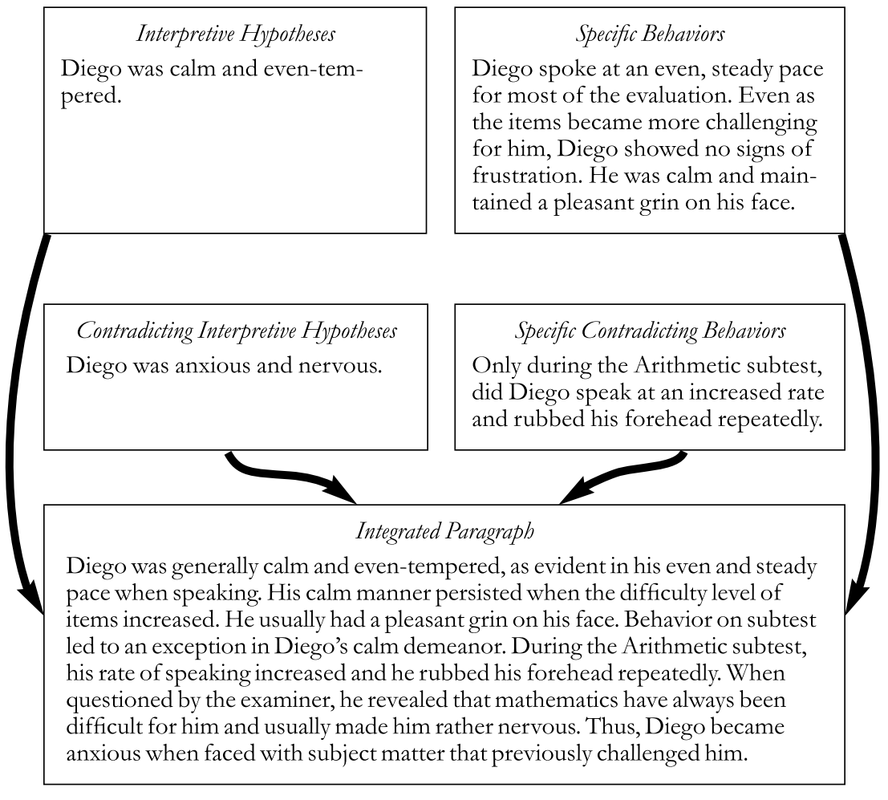

Slide 40
Rozhovor
Vstupní (první, intake)
Diagnostický, MSE
Terapeutický
Krizový
Výběrový po/roz-hovor
Součást většiny testů a dalších metod
Pojivo
Získáváme jím anamnézu
Notes:
G-M prezentuje zajímavou historii zkoumání rozhovoru jako nástroje. V organizačním prostředí je validita rozhovoru aktuální otázkou.

Slide 41
rozhovor zahajuje vyšetření/setkání (G-M 89)
Zajištění podmínek – světlo, sezení, klid.
Představení a vyjasnění oslovování.
Konstatování účelu setkání/vyšetření, kontrola klientova porozumění účelu, vyjasnění diskrepancí.
Vysvětlení toho, jak budou využity získané informace
Důvěrnost informací a její meze a právo klienta zamlčet, co chce. Adresáti zprávy.
Seznámení s průběhem vyšetření –aktivity, testy – potřebný čas --→ IS, kontrakt
Vyjasnění poplatků/plateb, pokud jsou.

Slide 42
Vstupní rozhovor (intake)
hloubkové porozumění silným a slabým stránkám, problémům klienta, vyjasnění případných rozporů s parere či prezentovaným problémem
společné identifikování cílů dalších postupů
zevrubný pohled na to, jak může současné fungování klienta souviset s psychologickými, biologickými a situačními vlivy
současný stav/fungování + anamnéza
někdy zahrnuje facilitační metody - kresby, stavění
obvykle předchází dalším případným diagnostickým krokům, rámuje setkání
Notes:
z Berman, Shopland

Slide 43
Struktura vstupního rozhovoru
([Z], klinický kontext)
Představení, uvědomění si možných komunikačních obtíží (sluch, zrak, řeč)
Klientovo porozumění situaci vyšetření/rozhovoru
Získání informovaného souhlasu (účel, proces, následky)
Medikace, násilí, ztráty a truchlení, závislosti, suicidální ideace
Hlavní problém, s nímž klient přichází
Klientovo porozumění problému
Charakteristiky problému – trvání, frekvence, intenzita, spouštěče, očekávání, význam, proces, vývoj, možnost změny
Anamnéza (case history) – rodinná, osobní (viz G-M)
…
Ukončení rozhovoru
Notes:
Na … lze vložit další věci, např. MSE, anamnéza
Obecně sedí i na jiné než klinické kontexty.
Assessment interview and case history

Slide 44
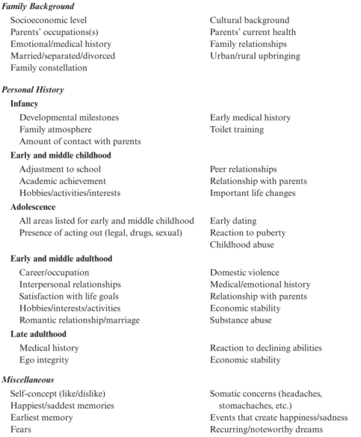
anamnéza – case history (S. Kap 13, GM s. 86)

Slide 45
anamnéza - plánování
Často v konkrétním zařízení velmi schematizovaná, standardizovaná část vyšetření.
Je dobré si naplánovat anamnestické otázky vzhledem k cíli vyšetření dopředu. Nepoléhat, na to že nás ta relevantní upřesnění napadnou.

Slide 46
Mental status examination – Status praesens orientační vyšetření psychických funkcí
Struktura dotazování-pozorování
  vzdělání
  orientace osobou , místem, časem…
  pozornost, soustředění
  porozumění jazyku
  koordinace, motorika
  paměť – od pracovní po dlouhodobou
  znalosti – běžná fakta
  verbální usuzování – opozita, rozdíly, analogie
  počítání
  abstraktní uvažování, přísloví
  praktické uvažování
  sociální usuzování
  rozhodování
  sebepercepce
  náhled
  silné stránky a zvládání
Kombinace nestru/stru rozhovoru a pozorování…
Hlavně ve zdravotnictví
Existují krátké screeningové metody zaměřené na kognitivních funkcí – MMSE, MoCA (http://www.mocatest.org/)
Notes:
Mimo zdravotnictví k tomu psychologové moc netíhnou. Ale kvůli maskování to smysl má.

Slide 47
(POLO)Strukturované rozhovory
Obecné MSE -
  Diagnostic Interview Schedule – pro DSM-IV
  SCID www.scid4.org – Př. v Plante. T. (2001) Současná klinická psych.
  WHO SCAN whoscan.org
  WHO CIDI http://www.hcp.med.harvard.edu/wmhcidi/index.php (DSM i MKN)
Specifické
  WHO International personality disorder examination, IPDE – i česky
  Substance Use Disorders Diagnostic Schedule (SUDDS)…
Polostrukturovaný
  Vinelandské škály adaptivního chování
Notes:
Neklinické rozhovory?

Slide 48
Behavioral assessment
Zaměření na chování a jeho situační vlivy
ABC – antecendents, behaviour, consequences
BASIC-ID Lazarus
Behavioral interview (G-M >>Witt, Elliott) – 9 kroků
Behavioral observation
Deníky – narativní, intervaly/události, rating
Záznam kognicí – nestru záznamy i strukturované škály

Slide 50
Tazatelské (rozhovorové) dovednosti
Naslouchání (attending behavior) – verbální i neverbální
Reagování na neverbální chování
Kladení otevřených a uzavřených otázek
Reflektivní komentáře
Empatické komentáře
Shrnování, sumarizace
Přesměrování (redirecting)
Procesní komentáře
Schopnost překonat typické zdroje zkreslení – haló efekt a konfirmační zkreslení
Různé teoretické/terapeutické orientace – různé preference
Notes:
z Berman, Shopland
naslouchání konfrontovat se Svobodou
Vynechávám Podpůrná konfrontace, anžto je popsána jako ryze terapeutická technika.

Slide 51
Aktivní NASLOUCHÁNÍ
dává klientovi najevo, že pečlivě vnímáme, snažíme se porozumět, uvědomujeme si důležitost, toho, co říká
buduje důvěru
Verbální
  tón, tempo řeči
  vz/nádechy, uhmm apod
  shrnutí , reflexe, empatické poznámky
Neverbální
  oční kontakt, orientace a poloha těla, výraz ve tváři, pauzy v řeči, oblečení, dýchání, pocení …. zrcadlení (/parodování)
Kulturně specifické, učit se, těžko poznám, i explicitně s klientem probrat
Notes:
If verbal and nonverbal behaviors are incongruent, the client is likely to trust the non­ verbal message over the verbal one.
Zkušenosti z loňských reflexí – velké stížnosti na nezájem prvního psycholoha, kterého jsem navštívil(a).
There are no universal criteria for what is appropriate or inappropriate nonverbal attend­ing. Nonverbal attending behavior varies across ethnic and racial groups as well as across indi­viduals within an ethnic or racial group.
Zrcadlení je spíše neuvědomovaná tendence. Nemusí nutně fungovat, záleží na tom, jak to vnímá klient. Taky bychom ho tak neměli podporovat ve všem – např. zlehčování toho, co nám nepřipadá dobré zlehčovat. Řada psychologů by zde začala mluvit o autentičnosti.

Slide 52
Reagování na neverbální chování
Prostá identifikace – „všiml jsem si, že když …, vy … … nevím, co to znamená“
Identifikování emoce – ne autoritativní interpretace, otevřenost opravě od klienta, spíše později než dřív v rozhovoru
Asymetrie moci – bedlivě hlídat známky nesouhlasu s nabízenou interpretací, popř. explicitně nabídnout možnost nesouhlasu/reinterpretace

Slide 53
Reflektivní komentáře
zaměřují pozornost klienta k jeho myšlenkám a emocím spojeným s aktuálním obsahem rozhovoru
nejde o interpretace (proč), ale o reflektování (vypíchnutí) toho, co klient řekl
pozor na dojem parodování, automatičnosti
Notes:
reflective listening comment
Je snadné si uvědomit silnější emoce. Co si můžeme jako klienti méně často uvědomovat, je absence emocí, či zdánlivá lhostejnost u témat, které obvykle emoce budí.

Slide 54
empatické komentáře
jdou za pouhé reflektování
k vyjádření toho, že klientovi rozumím - svými slovy, posílení/explicitní vyjádření toho, co klient jen naznačil
k potvrzení klientových zkušeností – má právo cítit, co cítí, jeho emoce/reakce jsou přijatelní, normální, očekávatelné…
k podpoře emoční kontroly, když se emocemi cítí klient zaplaven, přemožen

Slide 55
shrnování
vlastními slovy, klíčové body toho, co klient řekl
k demonstrování naslouchání
k vypíchnutí témat
jako přechod k nové oblasti, tématu
ke snížení emoční intenzity

Slide 56
Přesměrování
přerušení, změna toho, kam klientovo vypovídání směřuje
podpůrný komentář + přesměrování
k vyjasnění (tohle důležité, potřebuju porozumět .. tohle a tohle …. jak tomu mám rozumět?)
k zabránění vyhýbání se nějakému tématu, vracení k tématu
ke změně tématu

Slide 57
procesní komentáře
odklon od obsahu rozhovoru k procesu
přivedení pozornosti klienta k procesu rozhovoru, interakce
popsání toho, co se právě děje v rozhovoru + vybídnutí k exploraci, porozumění tomu, co se právě děje (Teyber)
k upozornění na interpersonální vzorce klienta napříč vztahy/situacemi
k popisu interpersonálního procesu s psychologem
Notes:
Teyber (1997) Interpersonal Process in Psychotherapy: A Relational Approach – aplaudovaná knížka

Slide 59
Identifikace silných stránek
Větší tradice např. v sociální práci než v psychologii
Strukturovaně WHO ICF – International Classification of Functioning, Disability, and Health
  Česky Mezinárodní klasifikace funkčních schopností, disability a zdraví http://www.mzcr.cz/obsah/mezinarodni-klasifikace-funkcnich-schopnostidisability-a-zdravimkf-_1982_3.html
  Rozsáhlý katalog…
  Redukce v podobě „Core sets“, např. http://www.amazon.com/ICF-Core-Sets-Clinical-Practice/dp/0889374317

Slide 60
reliabilita a validita pozorování a rozhovoru
Ano, reliabilita a validita nás zajímají i u nestrukturovaných, flexibilních procedur
R a V jsou charakteristiky výsledků, úsudků, interpretací, nikoli procesu. Zajímá nás tedy:
  Dojdou různí odborníci ke stejnému závěru, diagnóze?
  Dojdou ke stejnému i za týden?
  Vedou alternativní procedury ke stejným závěrům?
A související otázky
  S jakou jistotou stanovujeme závěr?
  Jaká je cena za chybu?

Slide 61
reliabilita a validita pozorování a rozhovoru
Oproti výzkumnému kontextu nemáme možnost je zvyšovat cestou zúžení zaměření
Reliabilita roste se
  Strukturovaností … a naplánováním
  dovedností
Validita roste
  s oborovou úrovní znalostí (co jsou validní indikátory)
  strukturovaností
  dovedností
…Strukturovanost
  - časová náročnost, rigidita
  + možnost delegace na méně kvalifikovanou osobu
  - hrozba nárůstu pravděpodobnosti falešných pozitiv (široká paleta diagnóz)

Slide 62
shrnutí
Rozhovor i pozorování vždy součástí vyšetření
Tréninku nemůže být nikdy dost, (trénink vs „zkušenost“)
  Obecné dovednosti
  Konkrétní rozhovory
  Management setkání
  Boj s konfirmačním zkreslením
Strukturované nástroje
  pro učení
  zvýšení R a V
  specifické samostatné nástroje
Automatické integrování POZ-ROZ+TESTY

Slide 63
Videa rozhovorů
MSE, klinické prostředí, http://www.youtube.com/watch?v=xkqLRsvSSFw,
MSE, klinické prostředí, série „Understanding the MSE“ http://www.youtube.com/watch?v=83i2MWMqph8
Vinelansdká škála: http://www.youtube.com/watch?v=HeSWc4BS3ZM
Notes:
Přednáška o MSE: http://www.youtube.com/watch?v=VmMKGDkHFx8
Kanál bahaashaaban: early assessment videos
Přenáška o MMSE: http://www.youtube.com/watch?v=9qRH8dUOIKM
DSM – katalog na vše: http://www.youtube.com/watch?v=PcuhhJ1BaMk

